Slide 1

人工智能基础
2025/12/02

Slide 2

Content
神经网络基本结构（MLP）
其他常见神经网络（RNN, CNN, Diffusion）
大语言模型（LLM）

Slide 3
字典
神经网络
MLP（多层感知机）
Input 输入
Output-prediction(输出-预测)
FC full connection（全连接）
Activation function 激活函数
Robust 鲁棒性
泛化能力
过拟合
训练集
数据集
Loss function损失函数
梯度下降
Backpropagation 反向传播
MSE 均方差
Forward 前向传播
Optimizer 优化器
CNN卷积神经网络
LSTM长短期记忆神经网络
Diffusion 扩散模型
RNN 循环神经网络

Slide 4
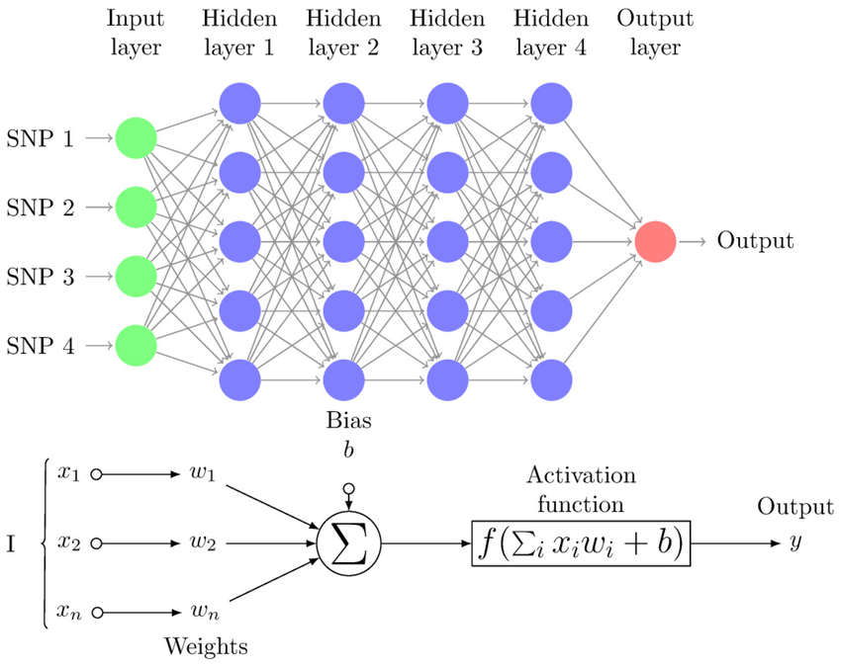
什么是人工智能？
机器学习？
深度学习？
神经网络？
Multilayer perceptron（MLP） 多层感知器
数据依赖的表征学习算法
input
Notes:
多层 每列为一层 从左往右传递

Slide 5
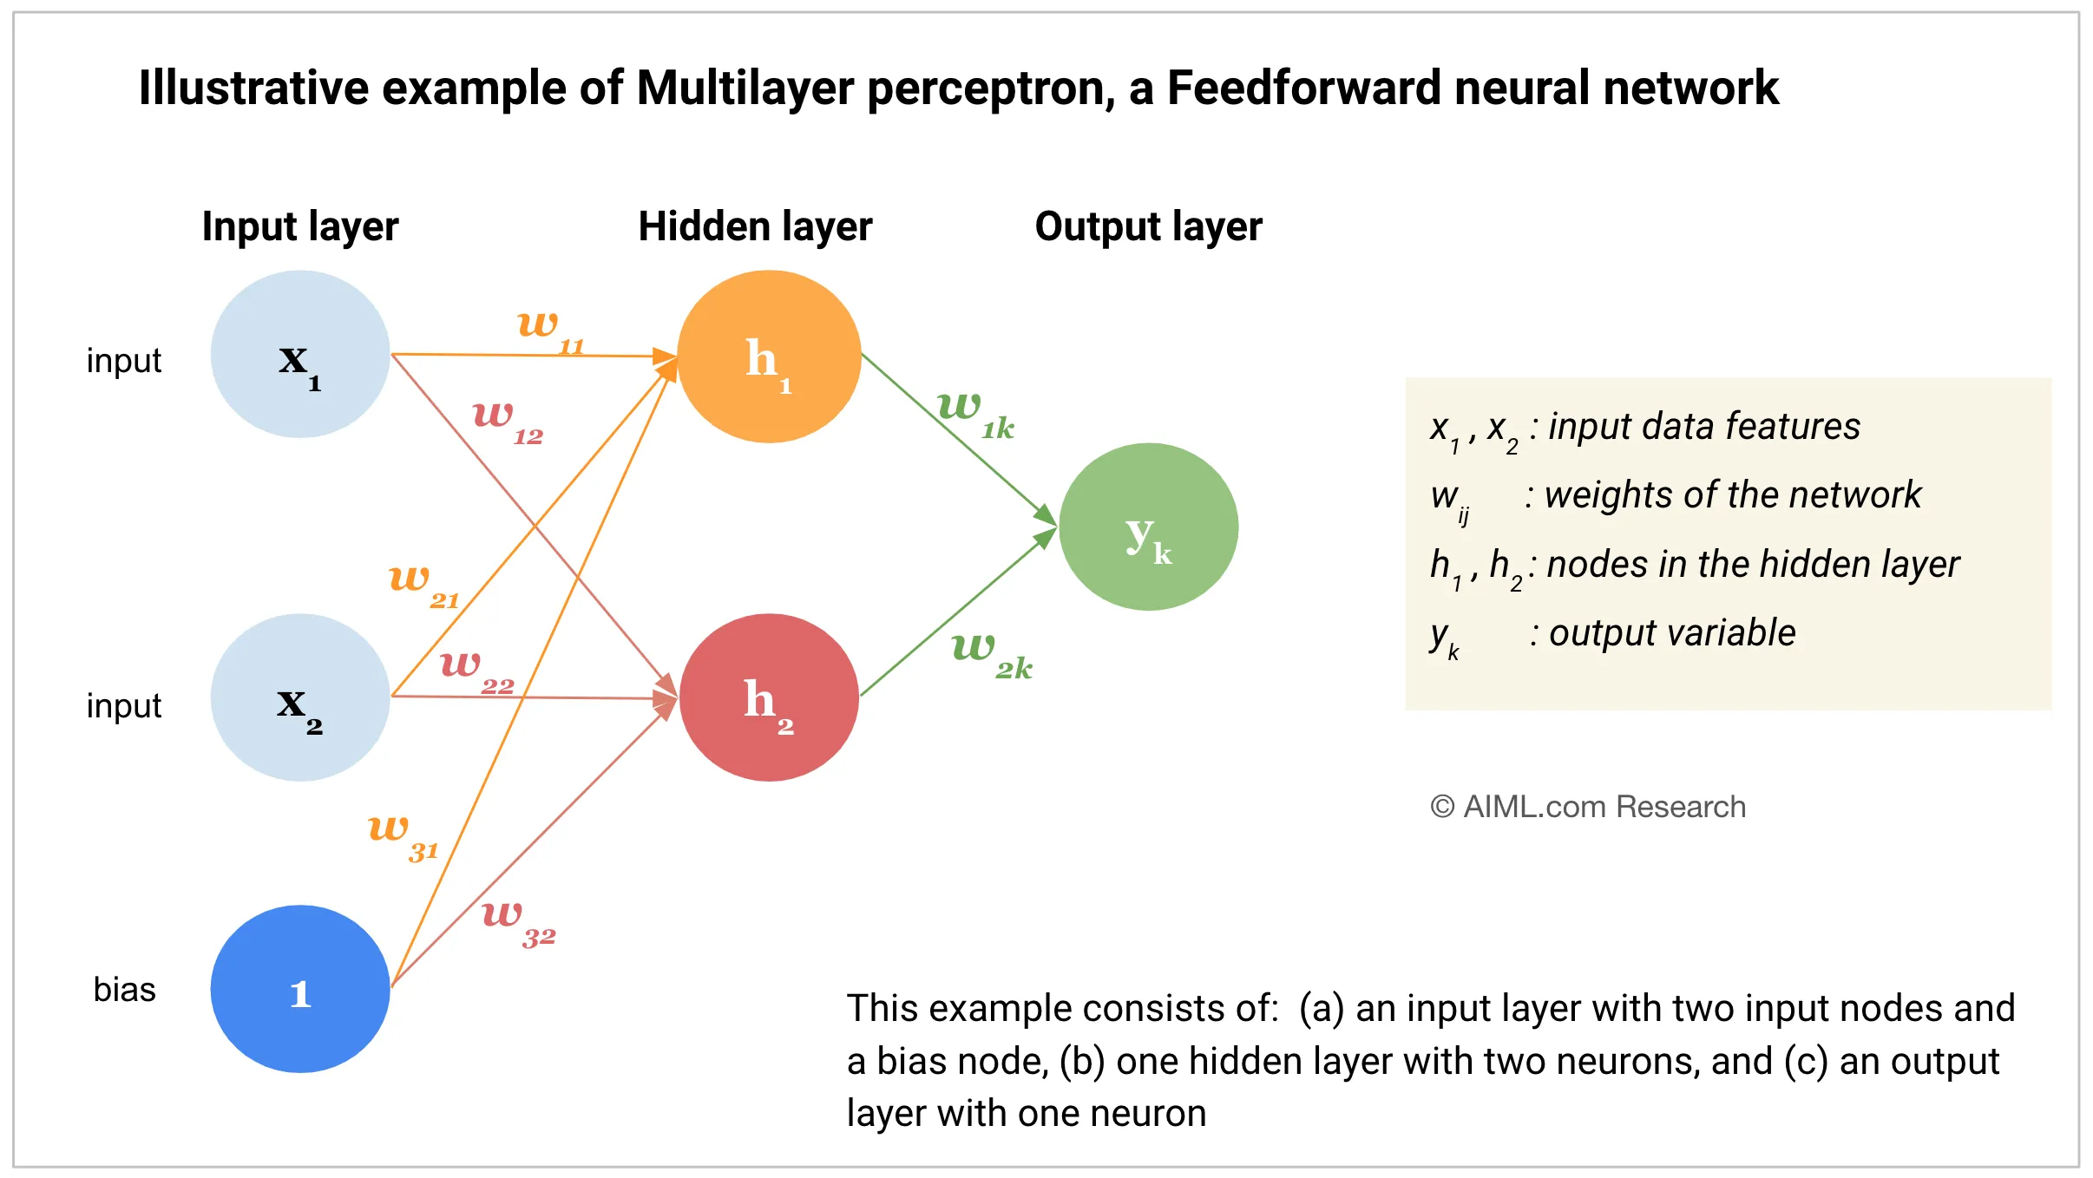
神经网络基本结构：MLP
Multilayer perceptron（MLP） 多层感知器

Slide 6
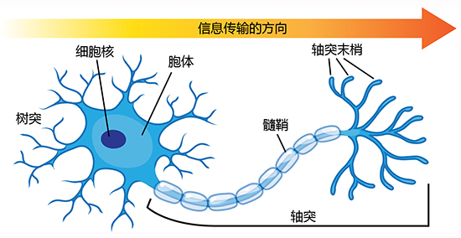
神经网络基本结构-神经元
Multilayer perceptron（MLP） 多层感知器

Slide 7
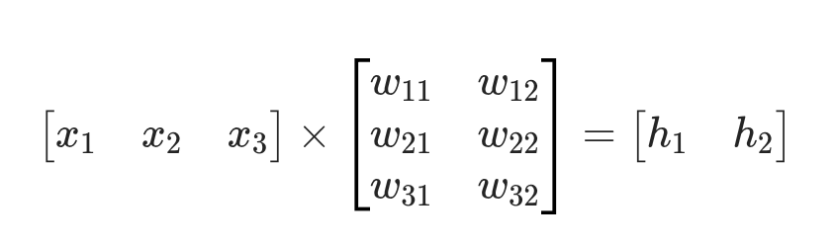
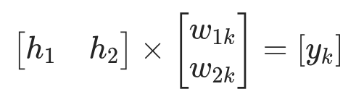
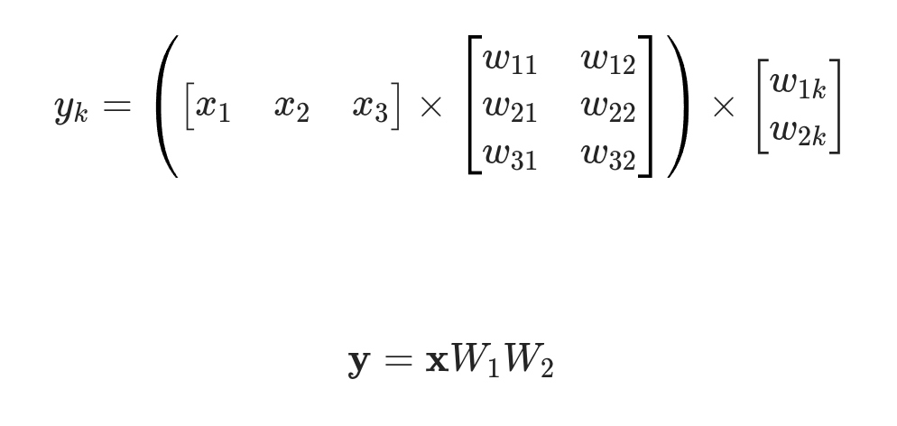
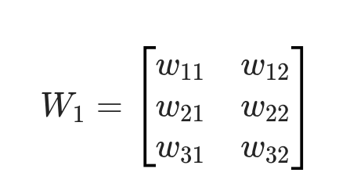
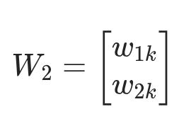
神经网络基本结构：矩阵
第一层
第二层
x₃

Slide 8
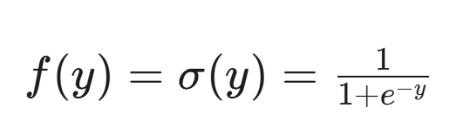
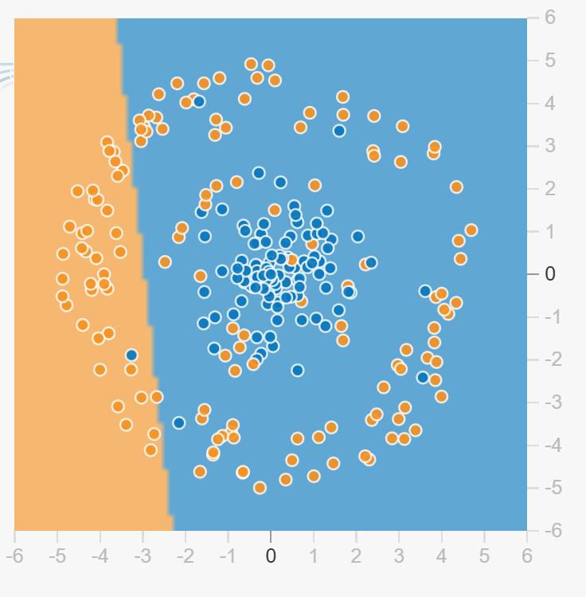
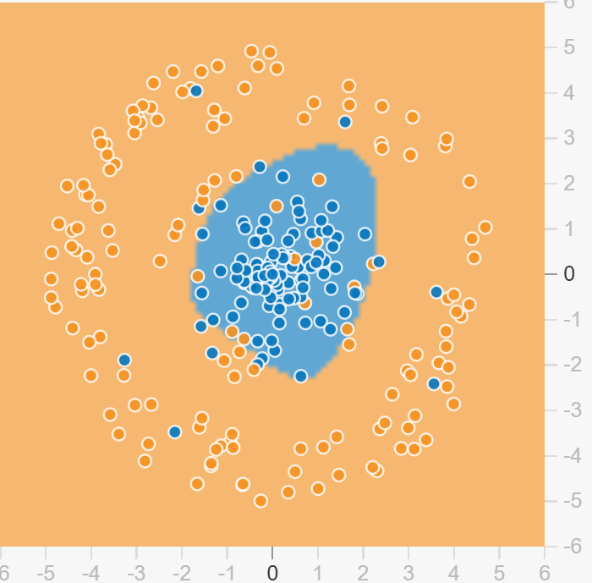
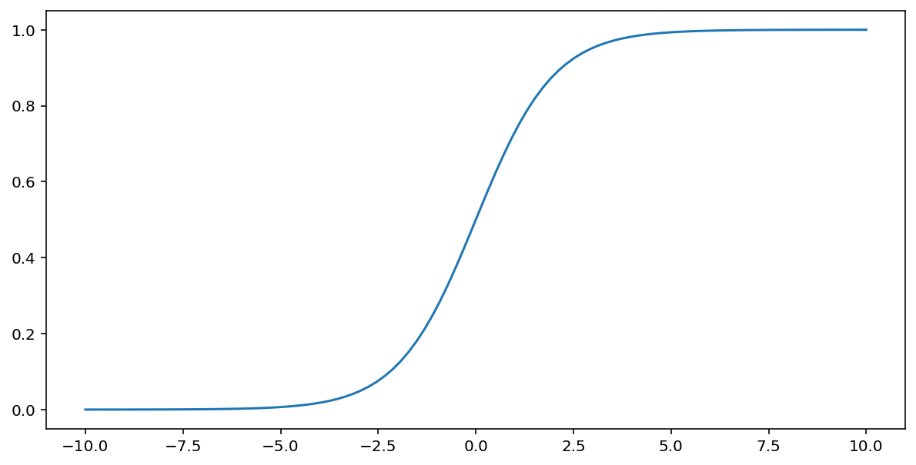
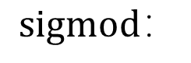
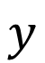
神经网络基本结构：激活函数
线性
本质为线性变换
$$y$$
加入非线性
$$sigmod：$$
$$sigmod$$
图 4. S 型函数的图表

Slide 9
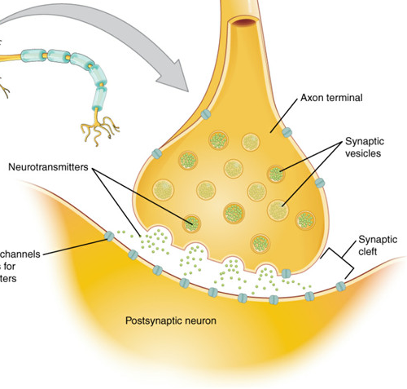
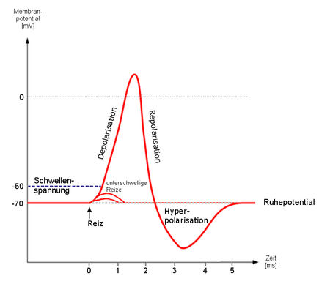
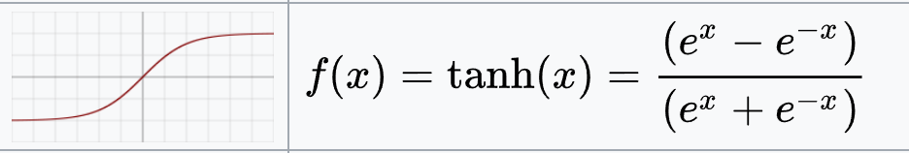
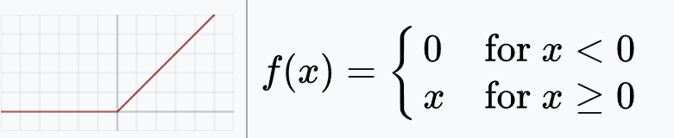
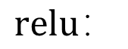
神经网络基本结构：激活函数-突触
$$relu：$$

Slide 10
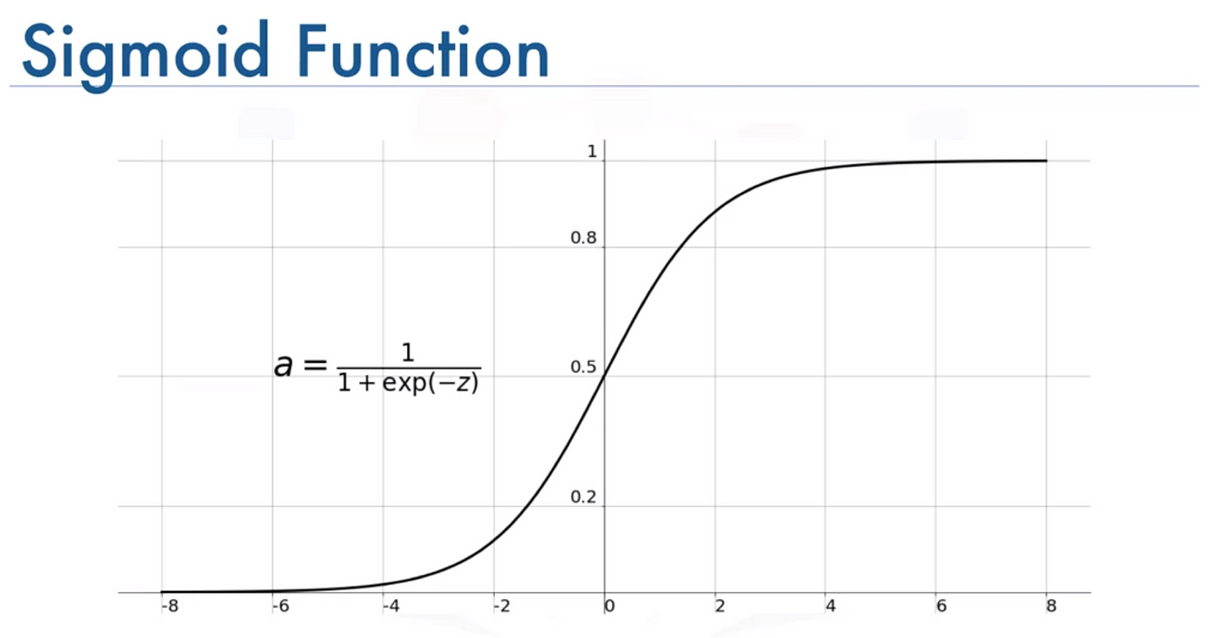
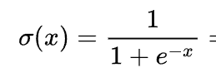
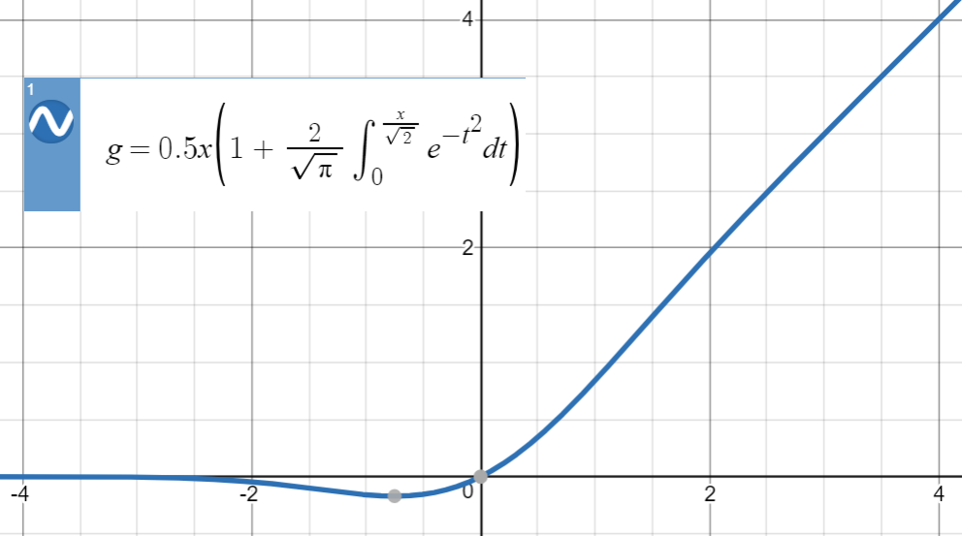
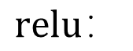
神经网络基本结构：激活函数
Gelu
$$relu：$$

Slide 11
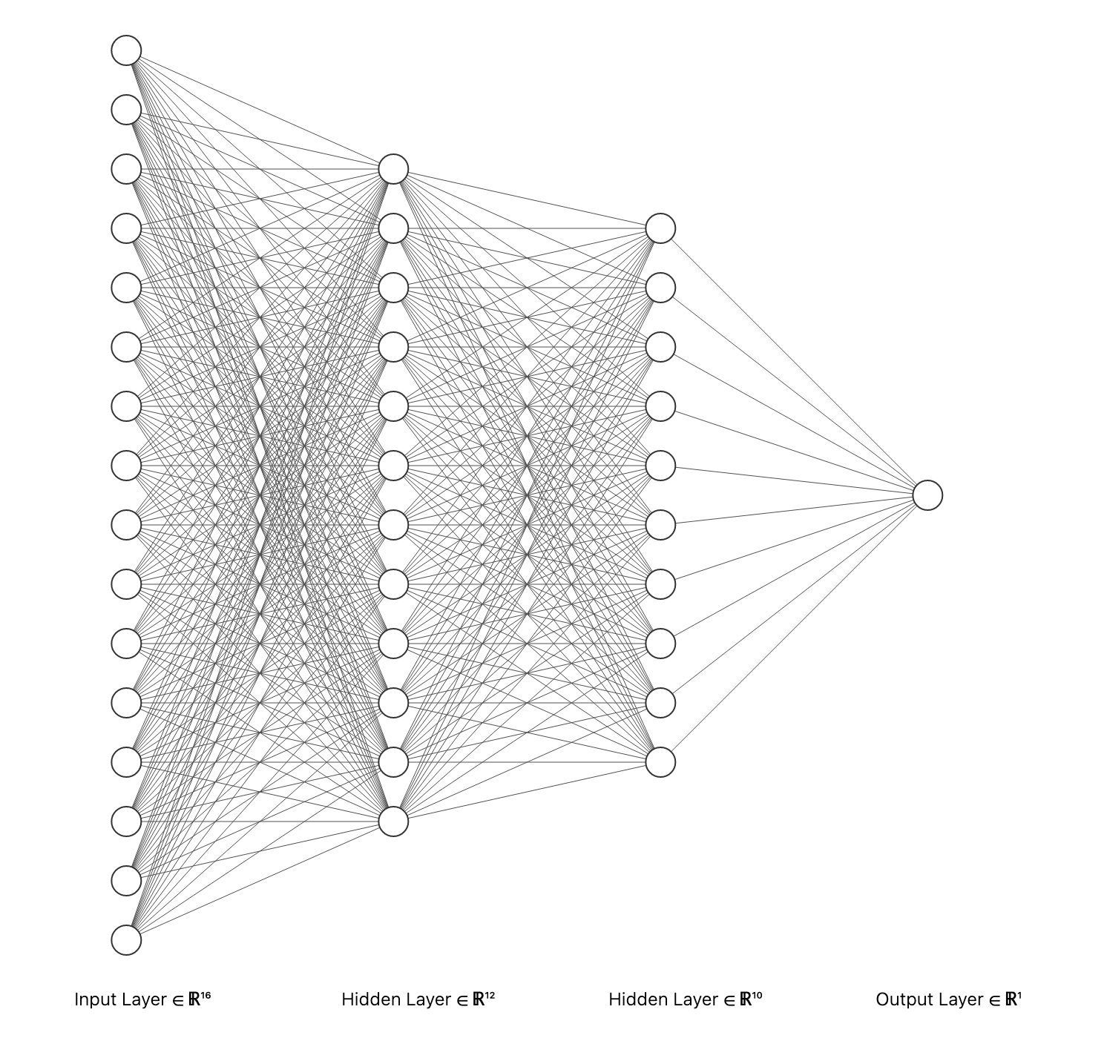
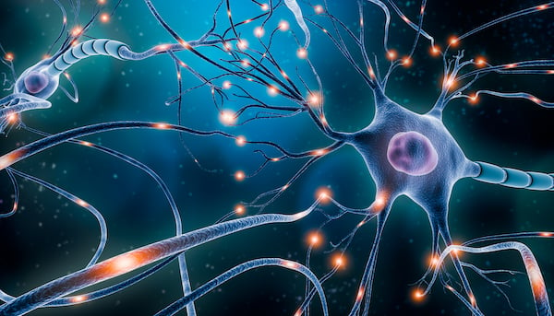
神经网络基本结构

Slide 12


神经网络基本结构：训练&学习
如何训练函数?
设定一个目标
狠狠惩罚

Slide 13
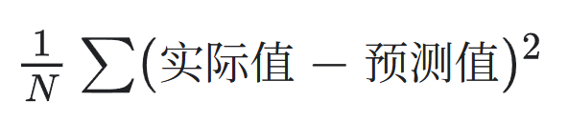
神经网络基本结构：训练&学习
设定一个目标🎯:
损失函数（Loss）
输入
神经网络
输出
（预测）
MSE：Loss=
?
F(预测值 , 实际值)
Loss Function
实际值
衡量两者差异
最小化误差
最小化loss

Slide 14
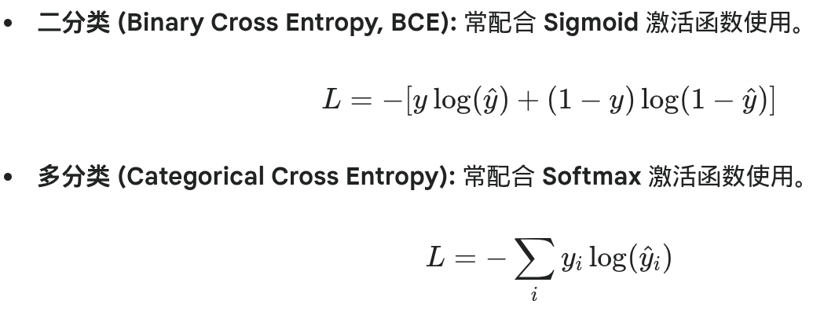
神经网络基本结构：训练&学习
常见损失函数（Loss）
回归任务(regression)
分类任务(Classification)
预测连续数值（例如：房价、股票、气温）。
MSE：Loss=
预测离散类别（例如：猫/狗，区分手写数字 0-9）。

Slide 15
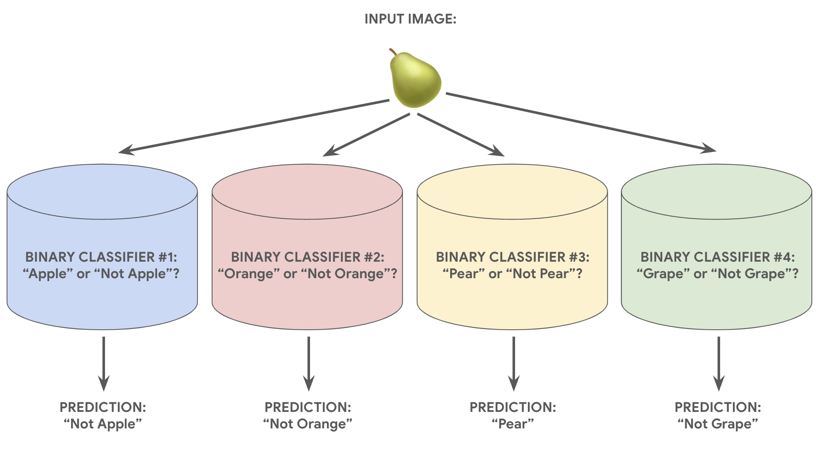
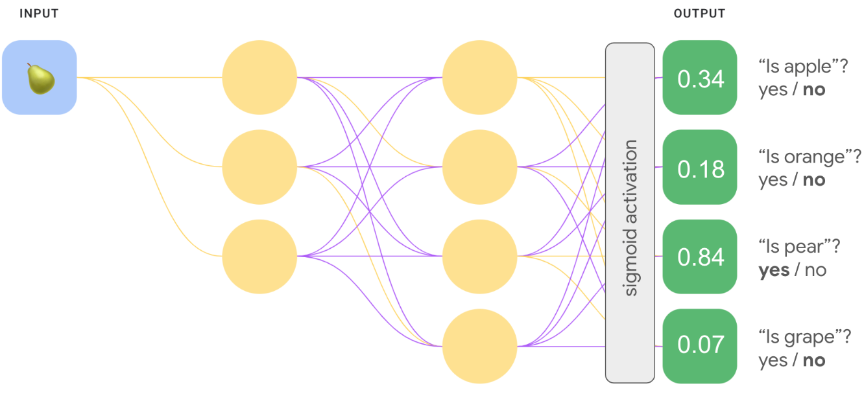
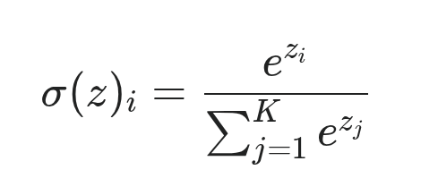
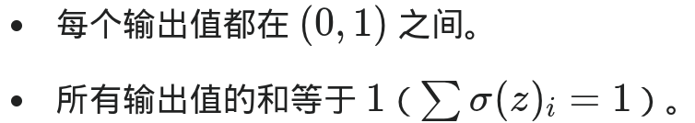
回归任务(regression)
分类任务(Classification)
神经网络基本结构：训练&学习
🍎 🍊 🍐 🍇
Softmax:
可视化演示

Slide 16

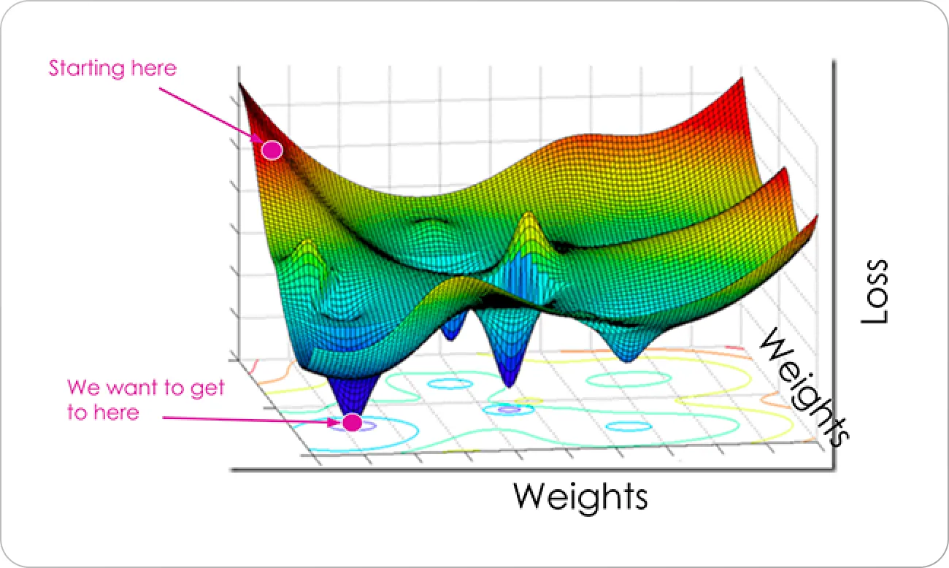
神经网络基本结构：训练&学习
训练模型
惩罚?
最小化误差
最小化loss
求极值，找全局最优解
非线性的激活函数嵌套, 计算极其复杂, 实际中几乎不可行

Slide 17
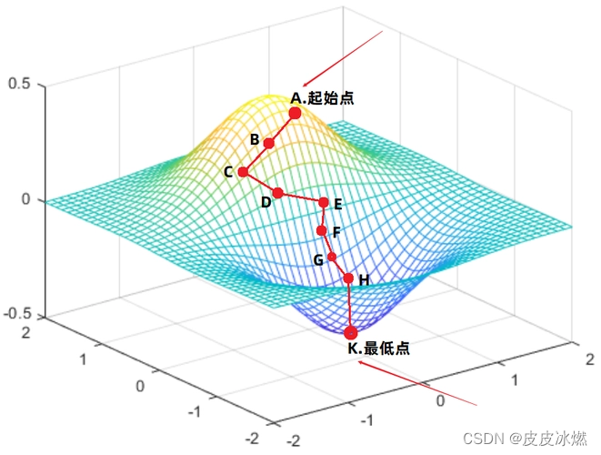
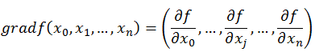
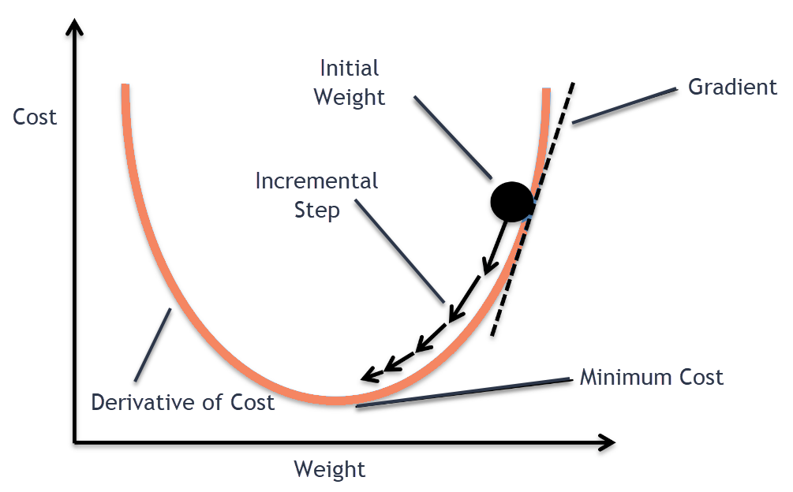
神经网络基本结构：训练&学习
导数(一元)和偏导数(多元)的定义:
函数沿坐标轴正方的函数的变化率
梯度:一个向量: 1. 函数沿此方向增长率最大
2. 大小为最大方向导数的值。
Step by step

Slide 18
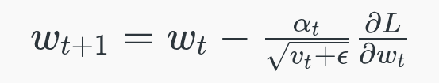
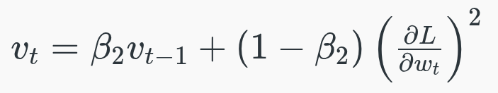
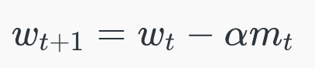
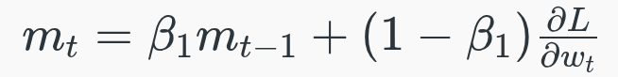
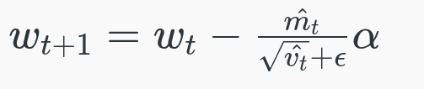
神经网络基本结构：训练&学习
梯度下降与优化器(optimizer)
RMSprop (Root Mean Square Propagation)
动量法
m_{t} is the gradients at time t (vector)
α is the learning rate (scale)
W_{t} and is the weights at time t (vector))
Adam

Slide 19
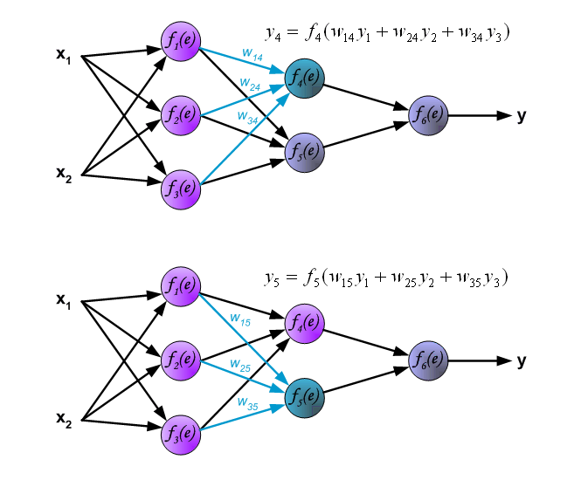
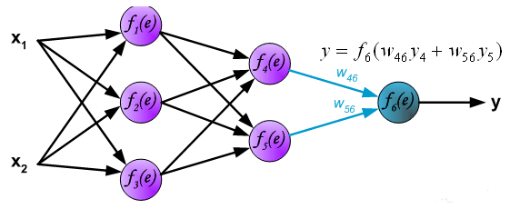
神经网络基本结构：训练&学习
反向传播 Backpropagation
损失函数（Loss）和 梯度下降（GD）

Slide 20
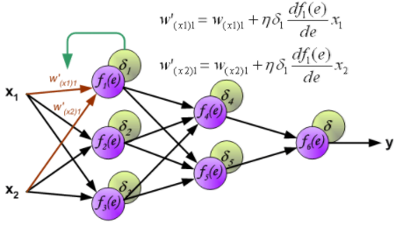
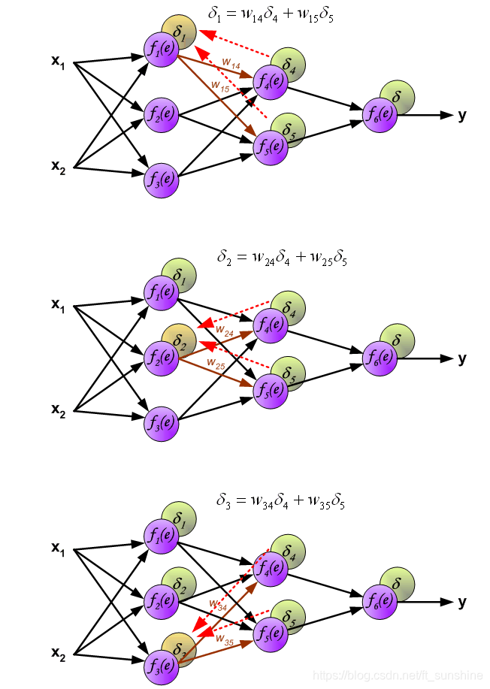
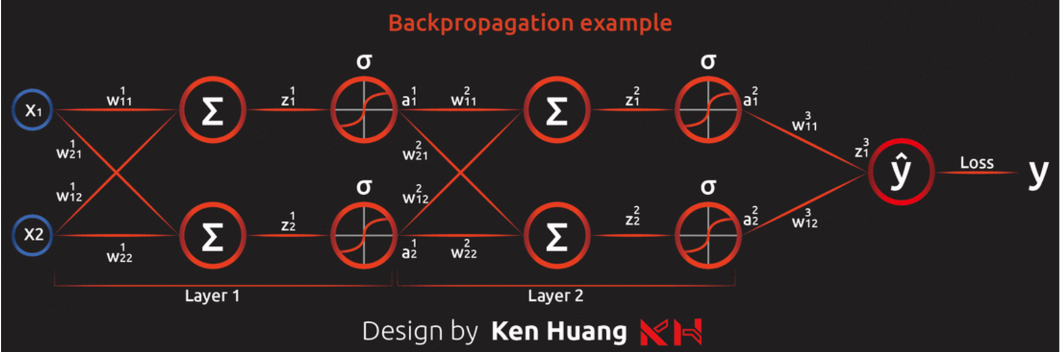
神经网络基本结构：训练&学习
反向传播 Backpropagation
损失函数（Loss）和 梯度下降（GD）

Slide 21
神经网络基本结构：训练&学习
互动演示

Slide 22
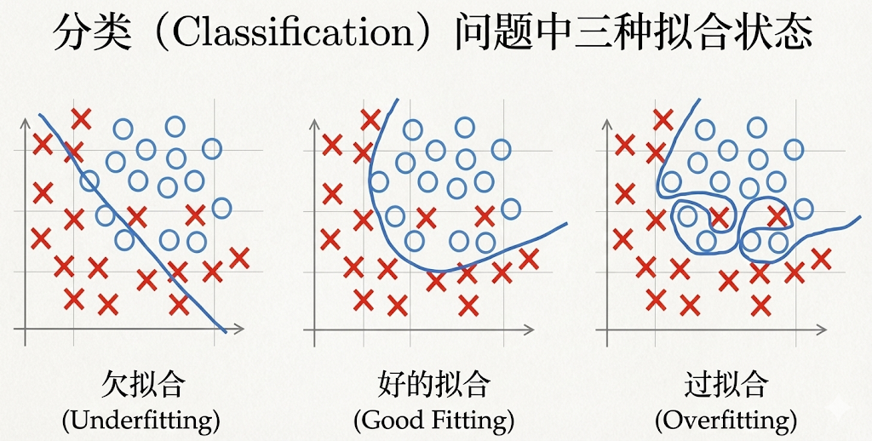
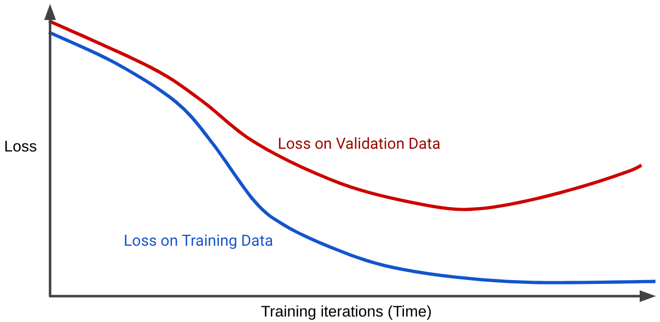
神经网络基本结构：过拟合 & 鲁棒性
数据集
数据集过少
噪声过大
噪声过小
模型设计
模型过于复杂
训练层面
过度训练
广谱抗体 - 极高特异性抗体
罕见病的患病基因确认

Slide 23
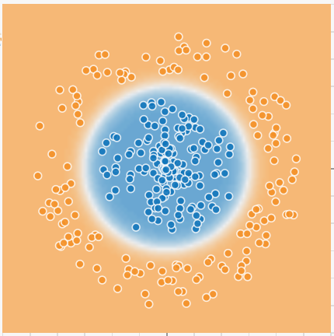
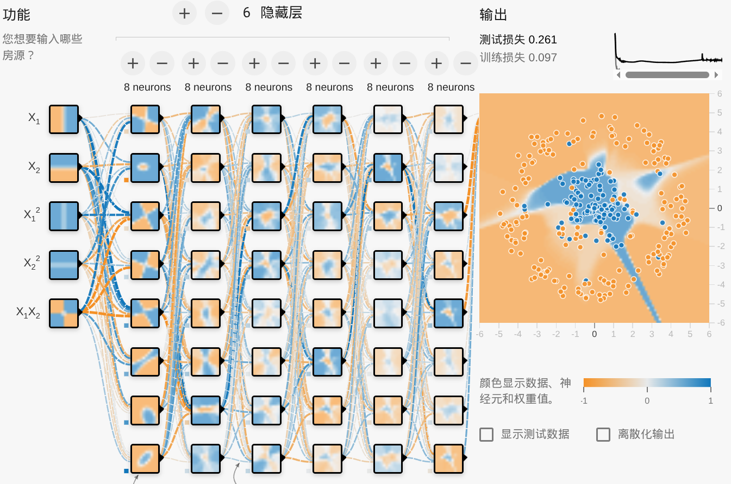
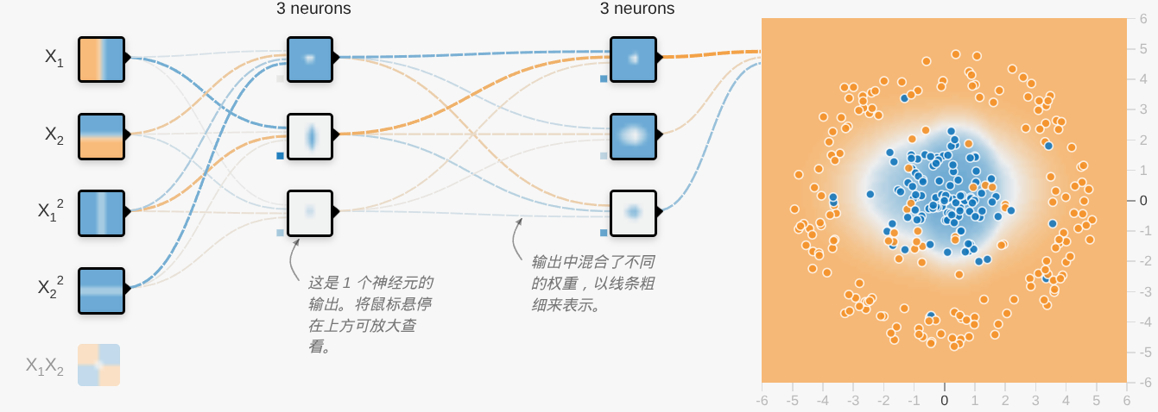
神经网络基本结构：过拟合-模型复杂度
模型复杂度
可视化互动
低噪声数据集
高低噪声数据集

Slide 24

神经网络基本结构：过拟合-模型复杂度

Slide 25
神经网络基本结构：过拟合 & 鲁棒性
模型设计
适当简化模型结构
数据集​
增加数据集规模
过滤噪声(噪声太大)
适当添加噪声
训练层面​
​Early Stopping： 看到你刚开始背答案（验证集Loss上升），马上停止考试。
Regularization (正则化)： 给复杂的解法额外的惩罚（缩减模型参数大小）。
Dropout： 随机让你脑细胞休息，强迫你不能依赖某几个具体的神经元（死记硬背的路径）。
Loss: 优化损失函数设计

Slide 26



其他神经网络结构
CNN
Transformer:
LSTM(RNN)

Slide 27
CNN
Convolution neural network(卷积神经网络):
图像识别这一块
卷积?
本质可以视为时空上更加高效, 且连接更加稀疏的MLP

Slide 28
CNN
卷积演示

Slide 29


RNN
recurrent neural network 时序模型
发展:LSTM 视隐藏层(h)为短期记忆, 加入长期记忆
加入隐藏层, 总结历史信息
擅长处理时序信息, 模型简单
纳米孔基因测序的 Basecalling
蛋白质二级结构预测
缺点: 串联结构, 硬件效率低下
​结局: transformer

Slide 30

Diffusion
Forward Process (Diffusion)
逐步加入噪声
Reverse Process (Denoising)
逐步消除噪声

Slide 31

Diffusion
模型如何生成图像?
一步登天

Slide 32

Diffusion
Forward Process (Diffusion)
噪声梯度
马尔可夫链
Reverse Process (Denoising)
逐步去噪

Slide 33




大语言模型 LLM
Large language model
猜词游戏

Slide 34
大语言模型 LLM
Q: LLM如何让计算机理解人类语言？

Slide 35
大语言模型 LLM
LLM如何让计算机理解人类语言？
计算机如何接受语言
计算机如何处理（理解）语言
计算机如何生成回答

Slide 36


大语言模型 LLM ：接受语言
Embedding 词嵌入
语言
Bio
Machine
电信号，化学信号
向量
Token

Slide 37



大语言模型 LLM ：接受语言
语义空间
词语的相似
词语的差异
向量的加减
点积：

Slide 38
大语言模型 LLM ：理解语言
词汇 to 语义
一词多义
我刚买了个苹果
，花了一万块
我买了个17（安卓/苹果）
机器人举不起这个箱子，因为它太重了
它没电了

Slide 39
大语言模型 LLM ：理解语言
词汇 to 语义
一词多义
我刚买了个苹果
，花了一万块
我买了个17（安卓/苹果）
机器人举不起这个箱子，因为它太重了
它没电了
上下文

Slide 40

大语言模型 LLM ：理解语言
上下文:
Self attention
我 刚 买了 个 苹果，花了 一万块
iPhone

Slide 41

大语言模型 LLM ：理解语言
上下文:

Slide 42

大语言模型 LLM ：生成回答
The fluffy blue creature roamed the verdant forest ? _
预测下一个词的可能性

Slide 43

大语言模型 LLM ：生成回答

Slide 44
References
Ye, Mingqiao, et al. "Gaussian grouping: Segment and edit anything in 3d scenes." European Conference on Computer Vision. Cham: Springer Nature Switzerland, 2024.
Podell, Dustin, et al. "Sdxl: Improving latent diffusion models for high-resolution image synthesis." arXiv preprint arXiv:2307.01952 (2023).
Cheng, H.K., Oh, S.W., Price, B., Schwing, A., Lee, J.Y.: Tracking anything with decoupled video segmentation. In: ICCV (2023)
Kerbl, B., Kopanas, G., Leimkühler, T., Drettakis, G.: 3d gaussian splatting for real-time radiance field rendering. ACM TOG 42(4), 1–14 (2023)
Kirillov, A., Mintun, E., Ravi, N., Mao, H., Rolland, C., Gustafson, L., Xiao, T., Whitehead, S., Berg, A.C., Lo, W.Y., et al.: Segment anything. In: ICCV (2023)
Siddiqui, Y., Porzi, L., Bulò, S.R., Müller, N., Nießner, M., Dai, A., Kontschieder, P.: Panoptic lifting for 3d scene understanding with neural fields. In: CVPR (2023)
Brooks, T., Holynski, A., Efros, A.A.: Instructpix2pix: Learning to follow image editing instructions. In: CVPR (2023)
Lin, Youtian, et al. "Gaussian-flow: 4d reconstruction with dynamic 3d gaussian particle." Proceedings of the IEEE/CVF Conference on Computer Vision and Pattern Recognition. 2024.

